Slide 1
谱仪配厅设备布局讨论
2025-03-17

Slide 2
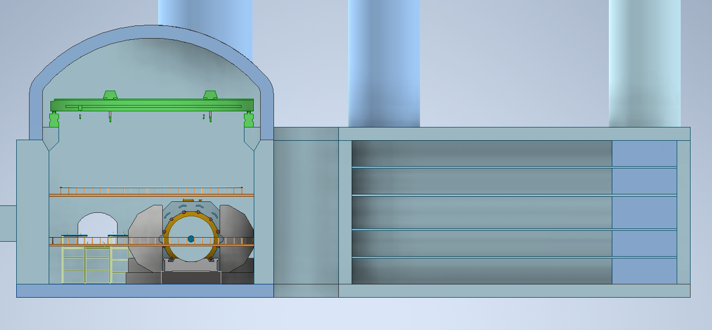
布局原则
重量：重型设备放第一层
漏水：可能漏水并导致大范围故障的设备放第一层，防漏水的配电柜放最高层
接地：有严格接地要求的部分设备放第一层？
距离：与谱仪有水电、低温、大量电缆连接的设备尽可能靠近谱仪（单层分区）
气体：比重小于空气可能泄露的气体设备放最高层

Slide 3
重量
冷机、水箱、水泵等
组合式空调机组
氦压缩机（地上：独立排风但管道很长）、冷箱等

Slide 4
漏水
水冷设备（冷机、水箱、水泵）
组合式空调机组（冷冻水管）

Slide 5
接地
电子学机柜接地有要求，一般要从地下引出接地母排，考虑到配厅侧墙也是大地，
可以考虑接地母排从侧墙引出
电子学机柜放2-4层靠近谱仪一侧

Slide 6
距离
低温系统给超导磁铁直接供应的设备
一次水系统
组合式空调机组
电子学机柜

Slide 7
气体
氮气（轻于空气）系统泄露导致局部氧含量降低
气体灭火？

Slide 8
综合
一层（加高？）
靠近谱仪区域：低温直供设备、一次水系统（谱仪+加速器）、电子学接地
远离谱仪区域：低温其他重型设备、冷冻冷却水（合并？）、集水坑潜水泵等
二层
靠近谱仪区域：电子学机柜
远离谱仪区域：准直
三层
靠近谱仪区域：电子学机柜
远离谱仪区域：维修
四层
靠近谱仪区域：电子学机柜
远离谱仪区域：休息区域
五层
靠近谱仪区域：变配电间
远离谱仪区域：气体系统（氮气？）

Slide 9
